Slide 1
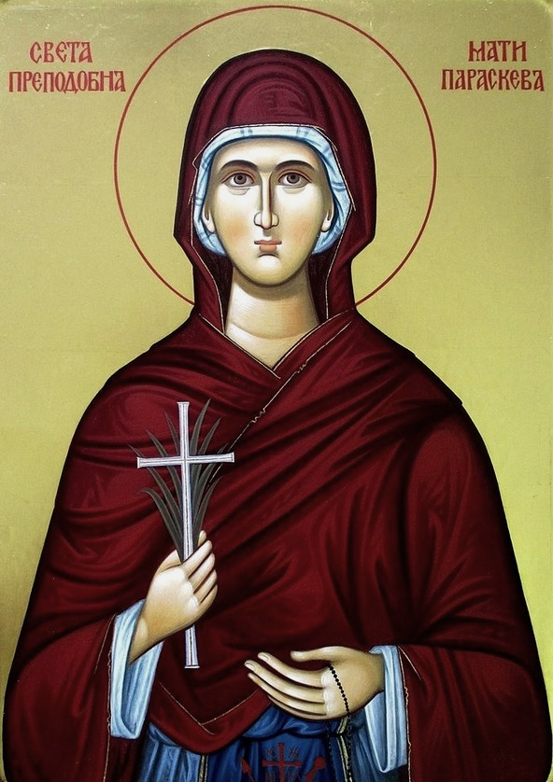
Света Петка
Иконата е копирана от www.filckr.com

Slide 2
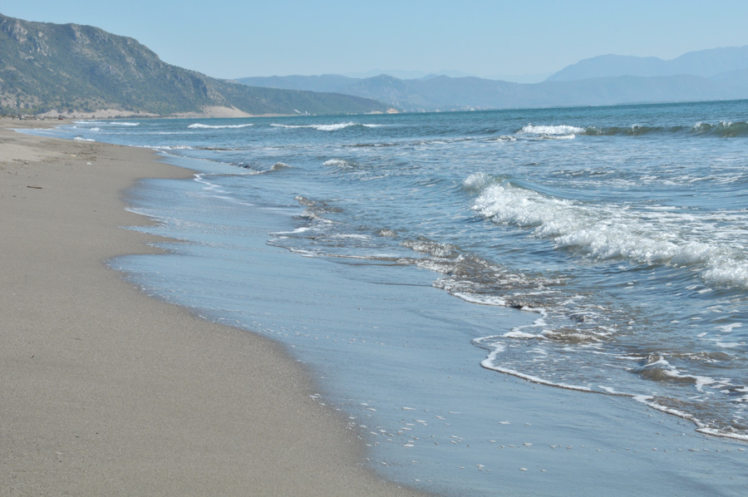
Света Параскева, чието име в превод от гръцки означава Петка, се родила през 11 век в град Епиват, на брега на Мраморно море, недалеч от Цариград, днешен Истанбул. По онова време там живеели българи.

Slide 3
Родителите й били заможни българи, благочестиви християни. С тях тя ходела редовно на църква и с внимание слушала Божието слово.

Slide 4
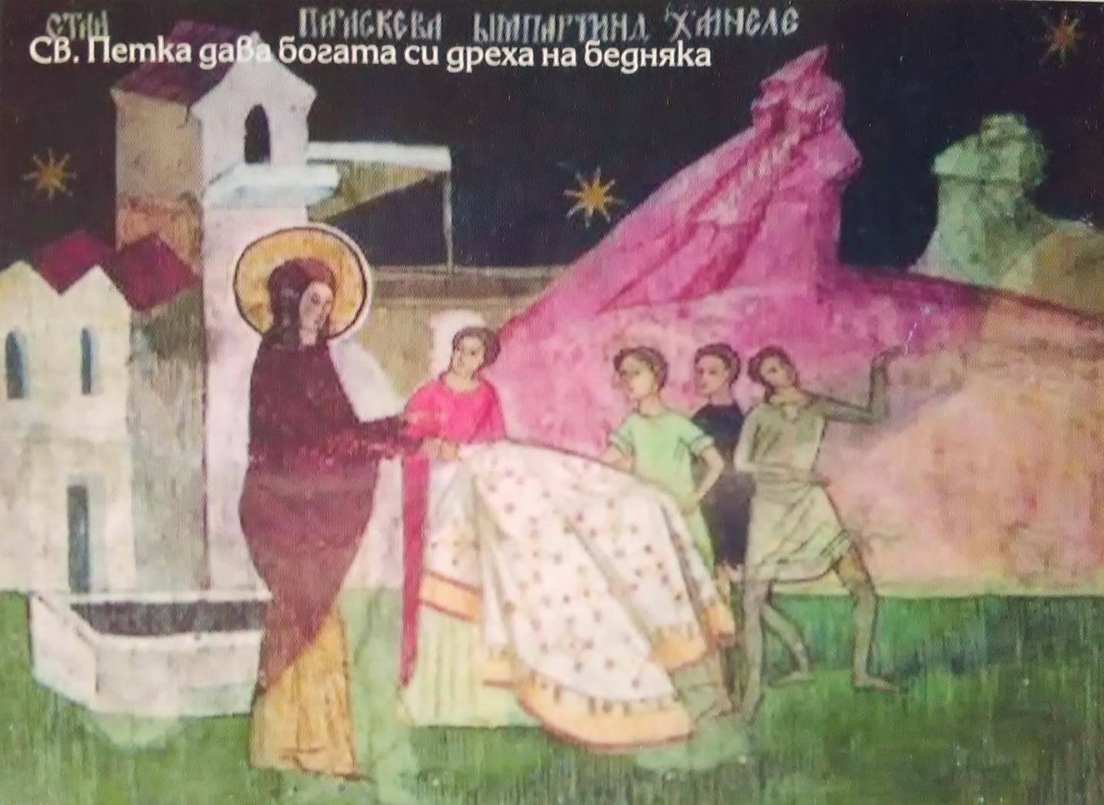
Света Петка имала милостиво сърце и усърдно помагала на немощните и страдащите. Богатите си дрехи тя давала на бедняците.
Стенописите са сканирани от книгата „Света Петка“ на изд. Елеон (старинен храм „Св. Петка“, София)

Slide 5
От малка тя закопняла да посвети живота си на Бога. След смъртта на родителите си, раздала на бедните наследството си, оставила богатия си дом и първо отишла в манастир, а по-късно заживяла усамотено в пустинята край река Йордан.
Notes:
Въпроси към учениците: Къде се намира река Йордан? С какво събитие свързваме река Йордан?

Slide 6
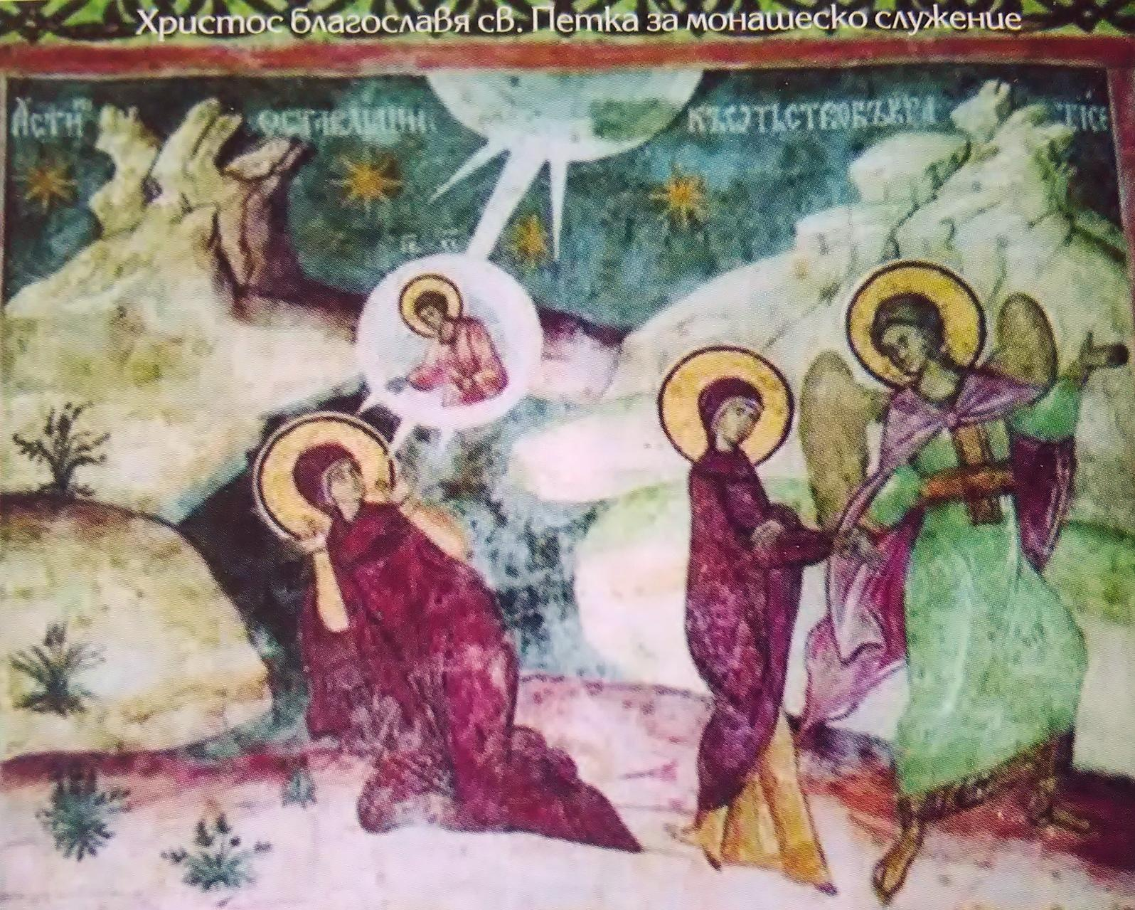
Света Петка се отдалечила от света, за да живее само за Бога и да Му служи.

Slide 7
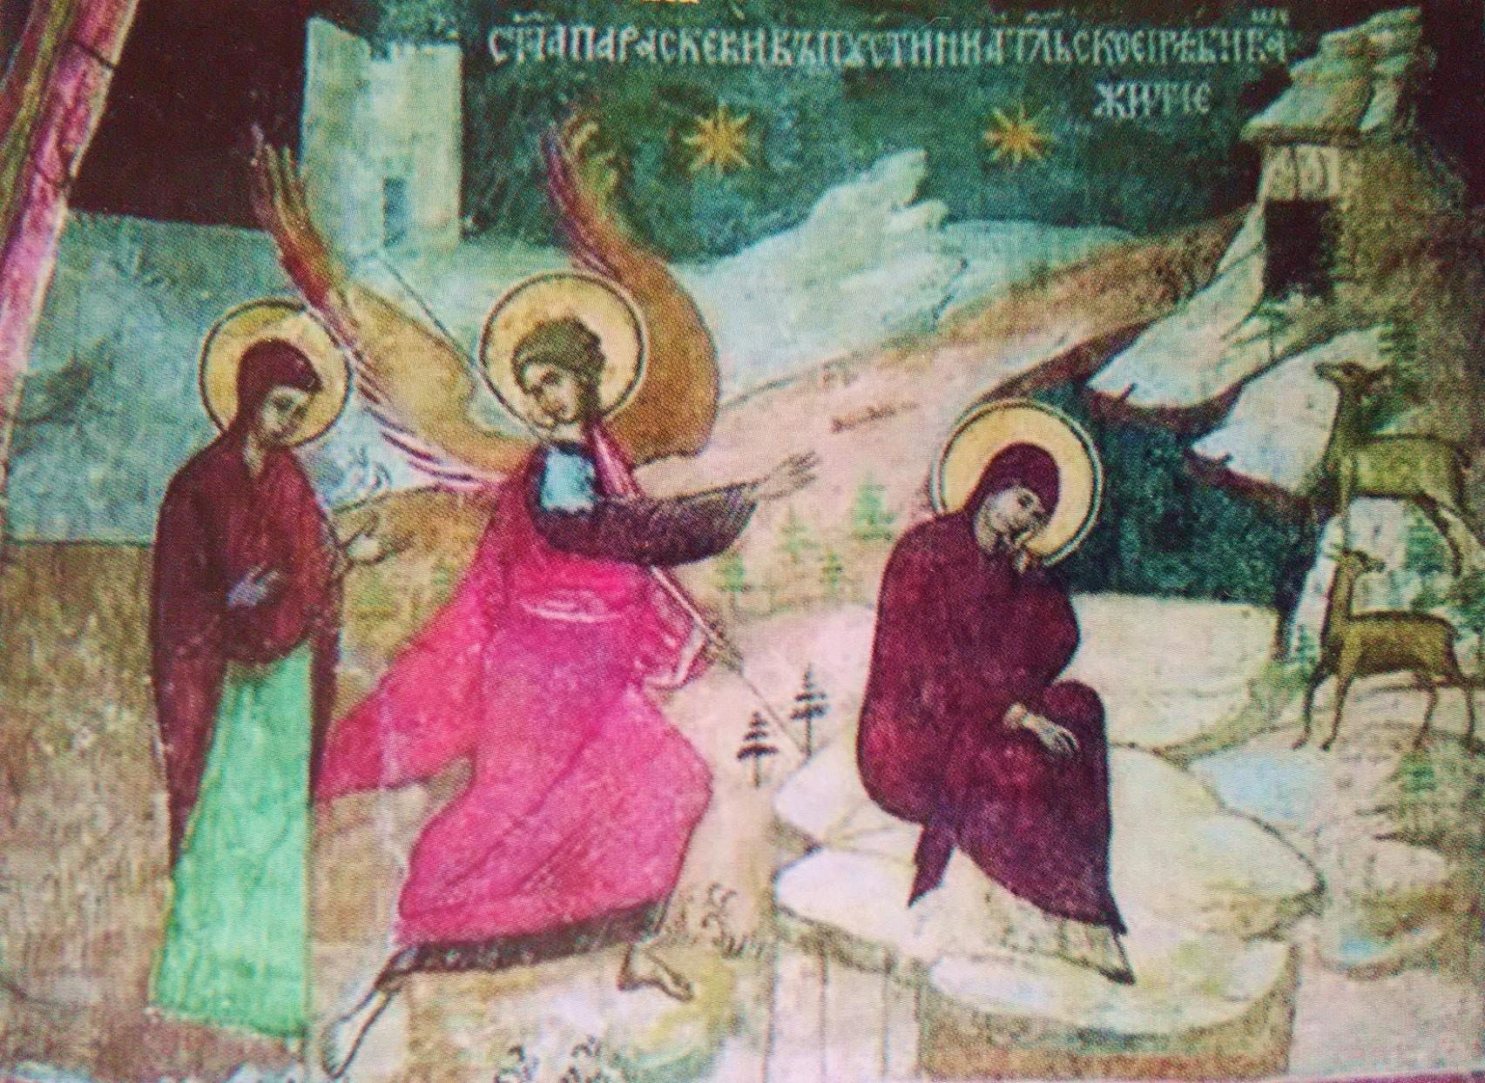
В Йорданската пустиня тя търпяла нищета и зной, но душата й се радвала в молитвено общение с Господа.

Slide 8
Света Петка преживяла в пустинята дълги години и ето че наближил края на нейния живот. Пред светата девица се явил ангел, който й наредил да се върне в родния си град.

Slide 9
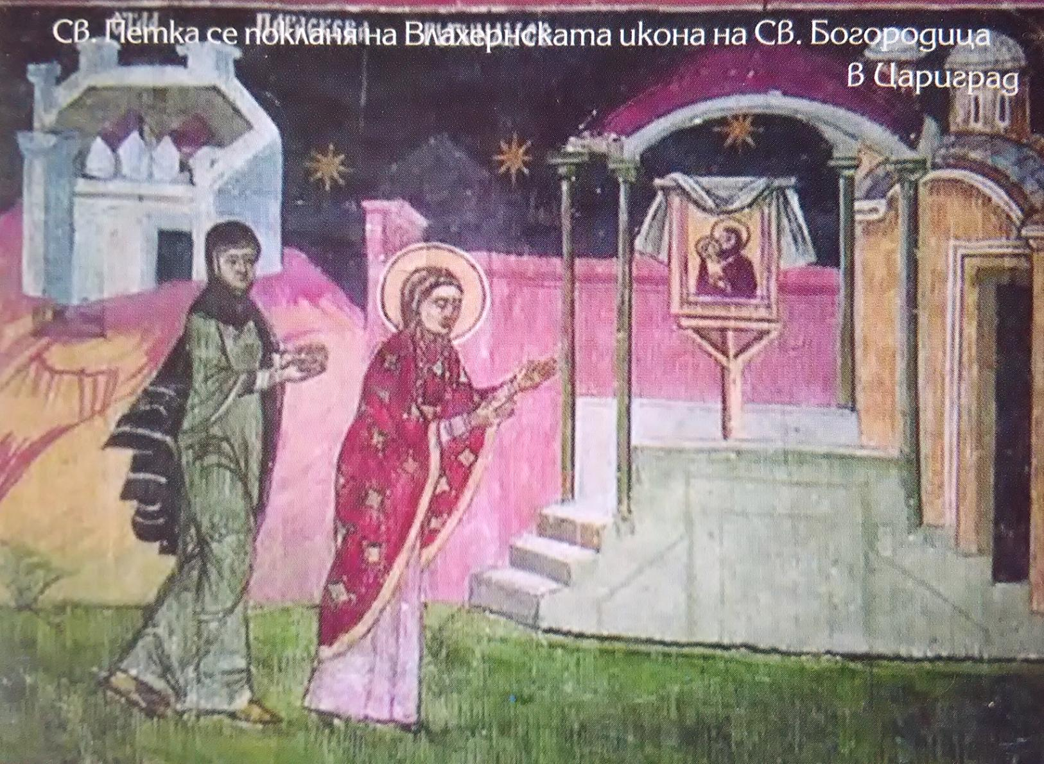
Светицата първо се отправила към Цариград да се поклони на Божията майка във Влахернската църква.
Notes:
За учителя: Църквата „Света Богородица“ носи името на цариградския квартал Влахерна, където се намирала. След унищожаването й, тя отново е възстановена на това място. Известна през средновековието като голямо духовно средище и място, където се съхраняват важни реликви – поясът и омофорът (покривалото) на света Богородица, както и чудотворната й икона, спасила Цариград от аваро-персийската обсада.

Slide 10
Като се завърнала в родния си град Епиват, света Петка не намерила жив никого от роднините си и се приютила в храма, където пребивавала в непрестанна молитва. Както се молела, така и предала душата си на Бога.

Slide 11
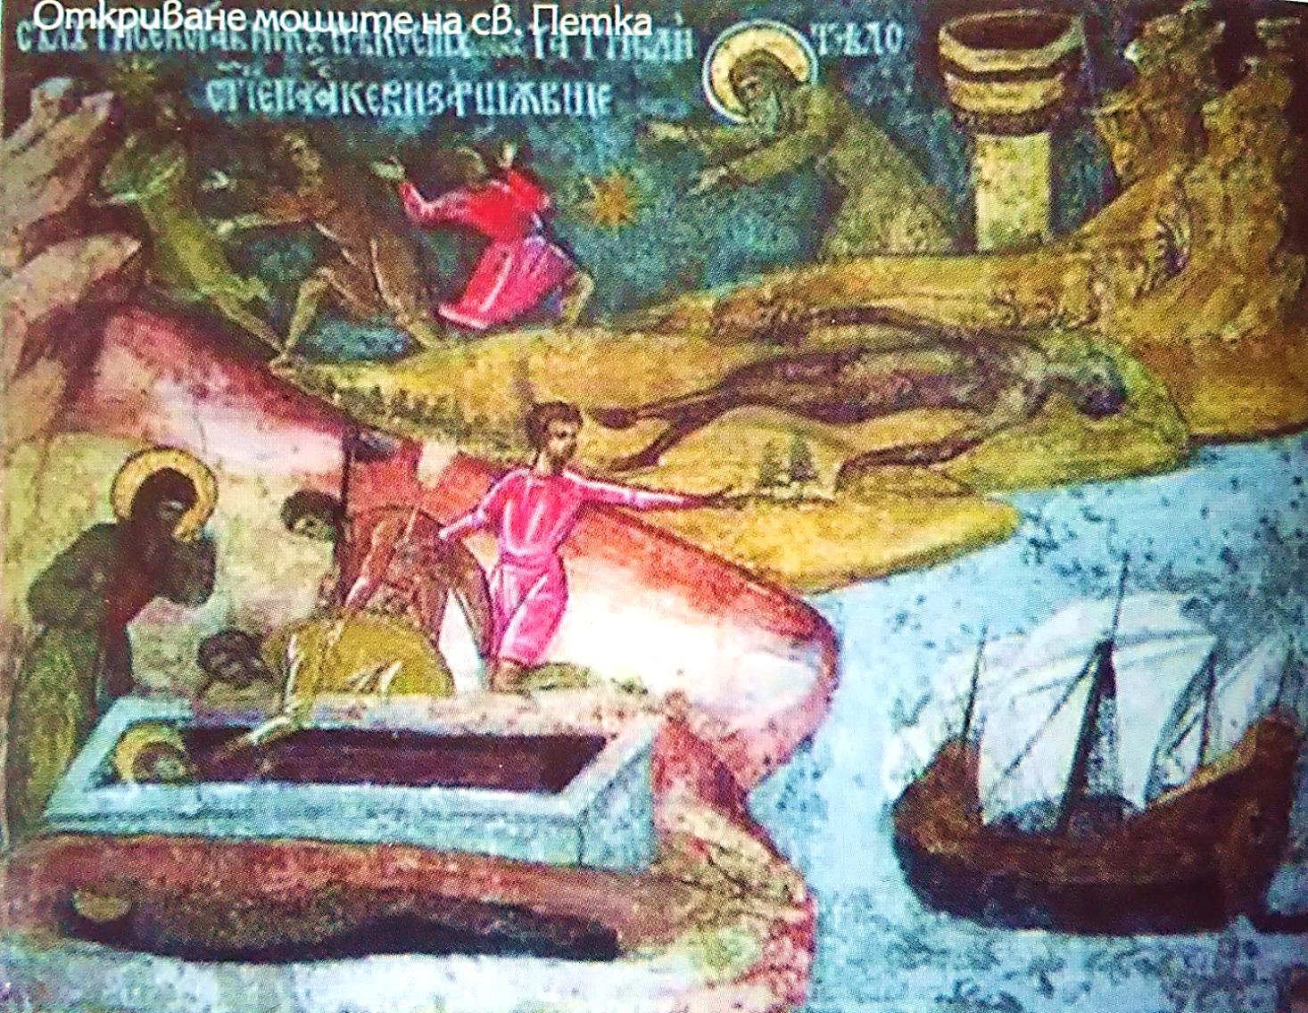
Жителите на Епиват я погребали като никому непозната вън от селището, а по-късно в нейния гроб сложили и тялото на мъртъв моряк, изхвърлен на брега.

Slide 12
Бог не оставил света Петка в забрава, а пожелал да я прослави сред човеците. През нощта светъл ангел се явил пред един боголюбив човек от Епиват на име Георги и му наредил да извадят ковчега на света Петка от гроба.

Slide 13
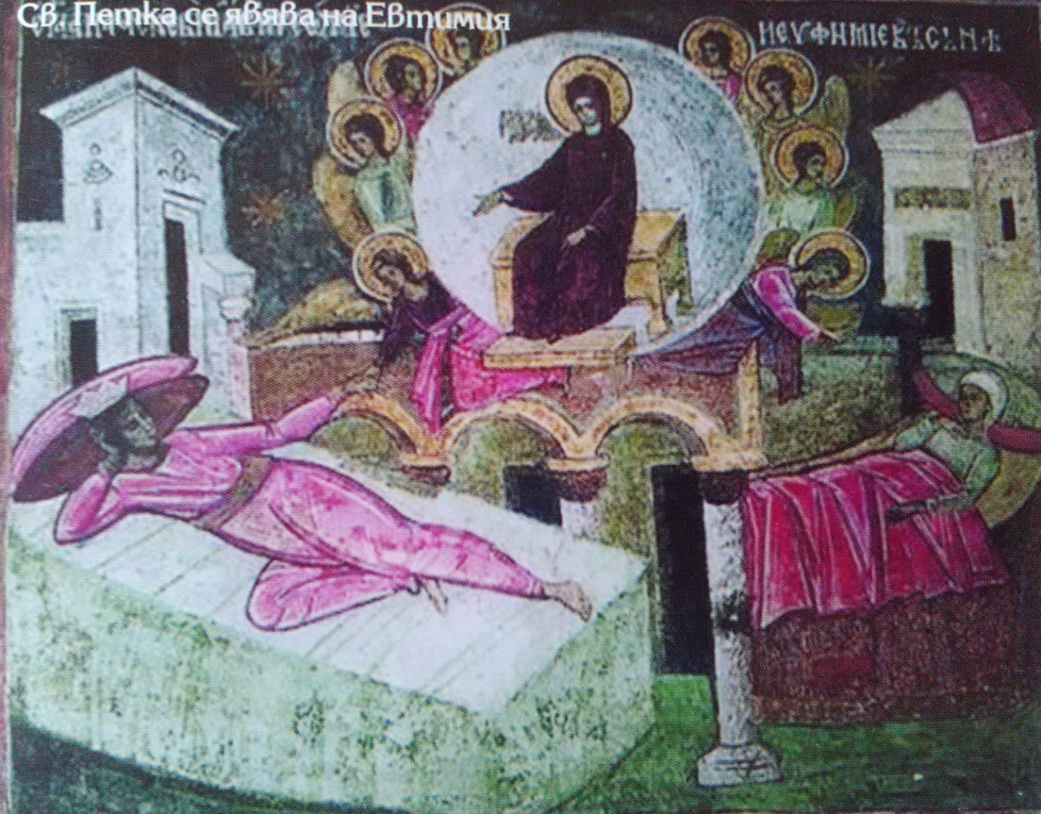
Света Петка се явила в съня и на една благочестива християнка от град Епиват, като й открила истината за себе си.

Slide 14
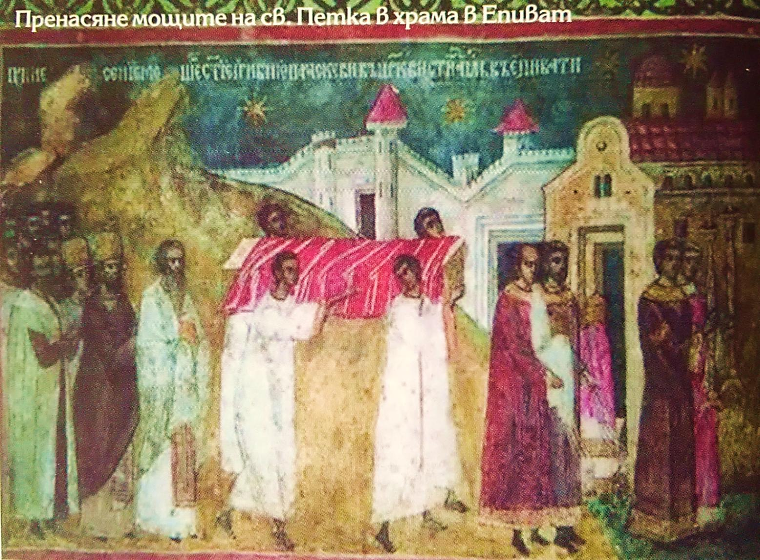
Тялото на светицата било извадено от гроба. То било непроменено и благоуханно. Всички прославили Бога и тържествено положили ковчега в храма за поклонение.

Slide 15
Тогава започнали да се случват дивни чудеса. Бог дарил своята вярна служителка света Петка със сила на чудотворство. Всеки, който пристъпвал с молитва към нея, получавал изцеление от болестта си или спасение от беди.

Slide 16
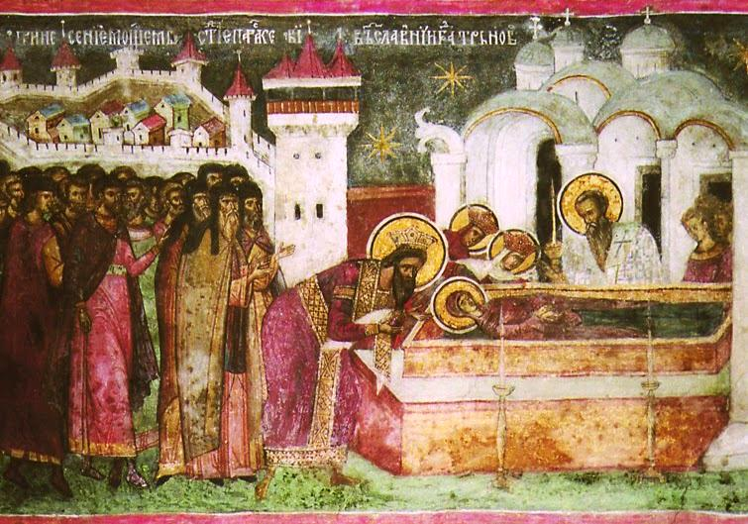
Като узнал за светицата, благочестивият български цар Йоан Асен II пренесъл мощите й в столичния град Търново и всички с радост й се поклонили и много чудеса се случвали по нейните молитви.

Slide 17
Нетленното тяло на светицата повече от 150 години останало в Търново, затова я наричаме и света Петка Търновска.
По време на турското робство, за да се запазят мощите на света Петка, те били пренесени в Сърбия, после и в други страни, а днес те се намират в Румъния.

Slide 18
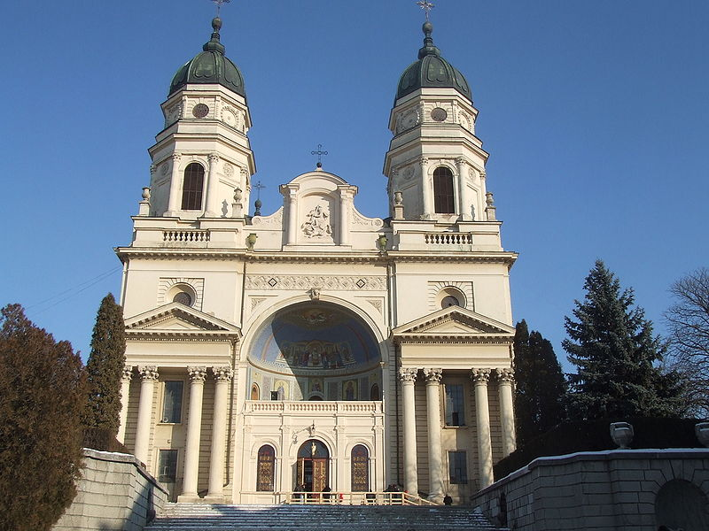
Днес нетленните мощи на света Петка са положени за поклонение в храма „Сретение Господне“ в град Яш, Румъния.

Slide 19
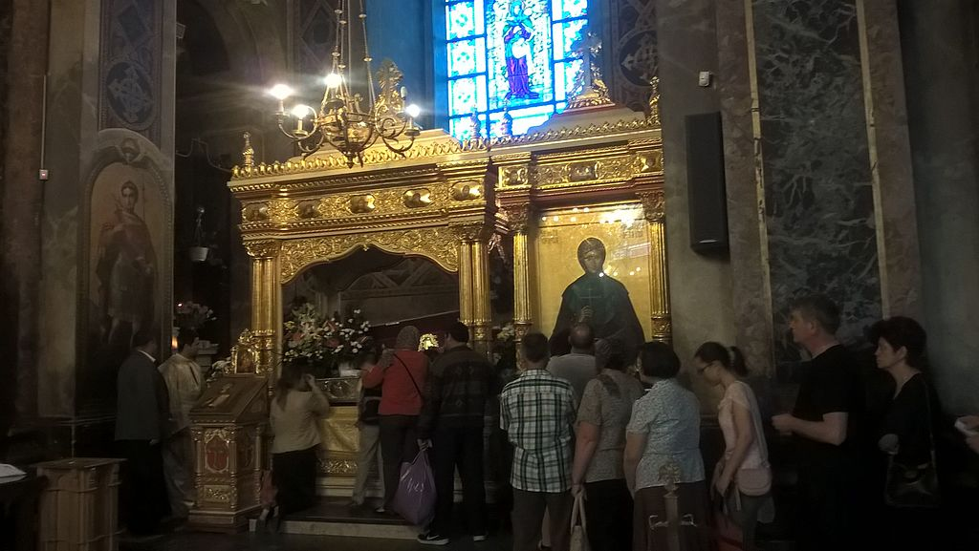
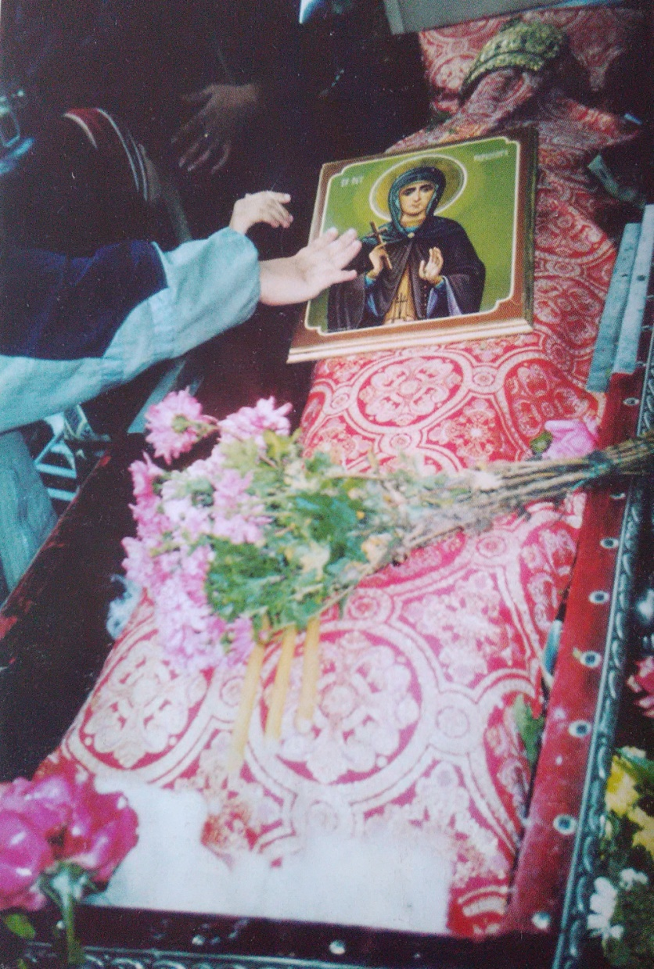
Десетки хиляди поклонници идват всяка година да принесат молитва към светицата или да й благодарят за чудната помощ.

Slide 20
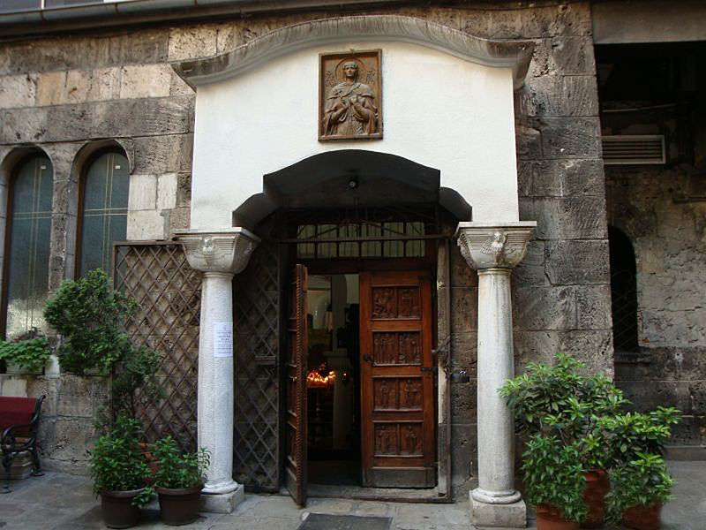
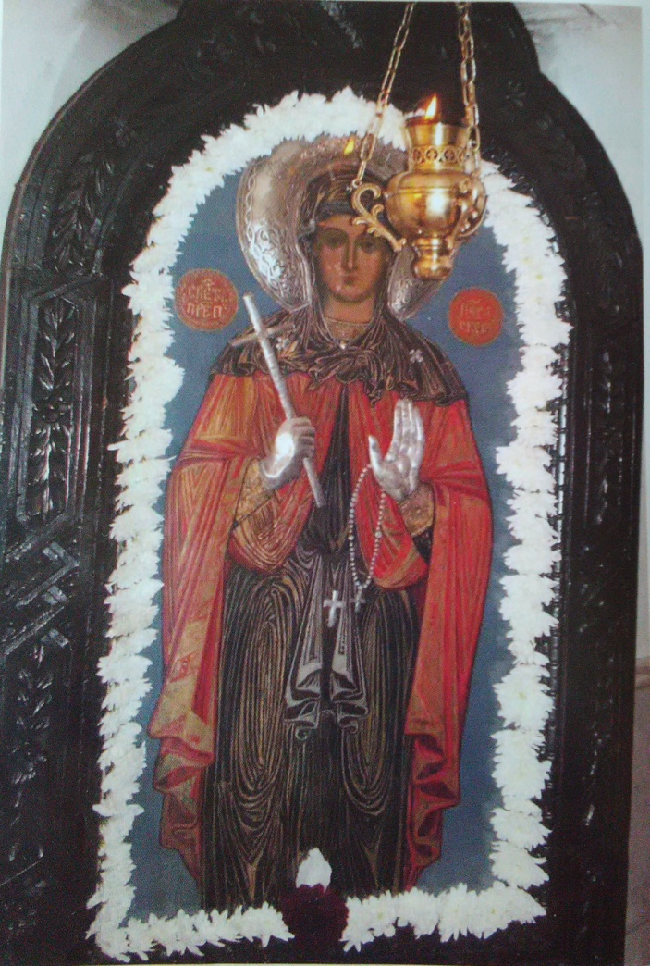
На светицата са посветени множество храмове в България. Един от тях е старинният храм „Света Петка“ в София, където се намира нейна чудотворна икона.

Slide 21
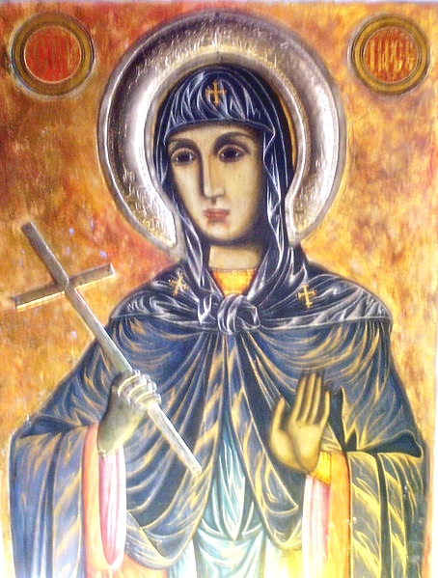
Преподобна свята Петко, моли Бога за нас!
Иконата на света Петка от Клисурския манастир
Notes:
Преподобни са светците, които са се замонашили, достигнали са святост и са починали в мир ( не мъченически).

